Slide 1

CHUYÊN ĐỀ CẤP TRƯỜNG
Viết : Bài 1 : Em yêu mùa hè
Giáo viên: Bùi Thị Thu

Slide 2



Slide 3


Slide 4
Nghe viết:
Em yêu mùa hè

Slide 5
Em yêu mùa hè
Em yêu mùa hè,
Có hoa sim tím
Mọc trên đồi quê,
Rung rinh bướm lượn.
Thong thả dắt trâu
Trong chiều nắng xế,
Em hái sim ăn
Trời, sao ngọt thế!
Gió mát lưng đồi,
Ve ngân ra rả,
Trên cao lưng trời
Diều ai vừa thả.
Em yêu mùa hè
Có trái sim ngọt,
Em yêu đồi quê
Có cơn gió mát.
(Nguyễn Thanh Toản)
Bài thơ tả cảnh vật thiên nhiên khi mùa hè về qua cảm nhận của bạn nhỏ. Qua đó thể hiện tình cảm yêu mến mà bạn nhỏ dành cho mùa hè.
Mùa hè có những gì?
Bạn nhỏ có tình cảm gì với mùa hè?
Bài thơ nói về điều gì?

Slide 6
*HS Tìm từ khó và luyện viết

Slide 7
Luyện viết từ khó
sim tím
bướm lượn
dắt trâu
ra rả
lưng trời

Slide 8
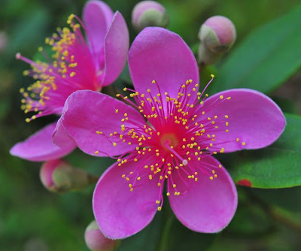
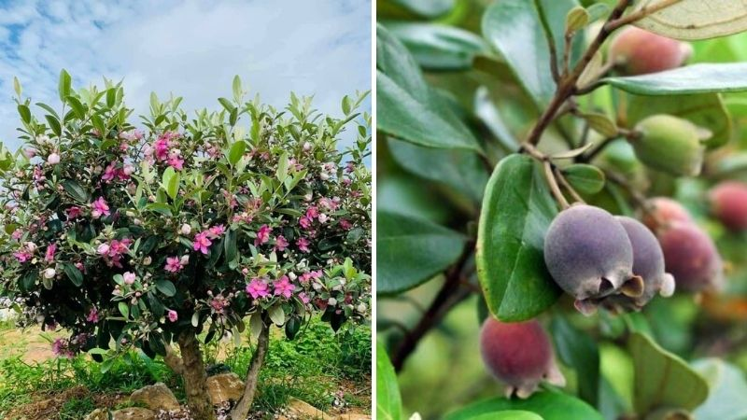
sim tím

Slide 9

Lưu ý về tư thế ngồi viết:
1 tay cầm viết
1 tay giữ trang vở
Thẳng lưng
Chân đặt đúng vị trí
Khoảng cách từ mắt đến vở 25 – 30cm.

Slide 10
1. Nghe – Viết.
EM YÊU MÙA HÈ
Em yêu mùa hè,
Có hoa sim tím
Mọc trên đồi quê,
Rung rinh bướm lượn.
Thong thả dắt trâu
Trong chiều nắng xế,
Em hái sim ăn
Trời, sao ngọt thế!
Gió mát lưng đồi,
Ve ngân ra rả,
Trên cao lưng trời
Diều ai vừa thả.
Em yêu mùa hè
Có trái sim ngọt,
Em yêu đồi quê
Có cơn gió mát.
Nguyễn Thanh Toàn

Slide 11
Bài tập: Phân biệt c/k

Slide 12


2. Tìm và viết tên sự vật bắt đầu bằng c hoặc k trong các hình dưới đây:
kẹo
kính
cây
kìm
cửa
kéo
cờ
cân

Slide 13



3.Tìm thêm từ ngữ chỉ sự vật, hoạt động có tiếng bắt đầu bằng c hoặc k.
THẢO LUẬN NHÓM 4

Slide 14
3.Tìm thêm từ ngữ chỉ sự vật, hoạt động có tiếng bắt đầu bằng c hoặc k.
 | Từ ngữ chỉ sự vật | Từ ngữ chỉ hoạt động
C
k
Cặp, cầu, cột, cốc, cần câu, cần cẩu,...
cười, cầm, cắn, cắt, cúi xuống, cất giữ,...
Kem, kèn, kim, keo dán, kẹo, kệ sách, ,...
kí, kéo co, kiễng chân, kiểm tra,...

Slide 15


